Slide 1
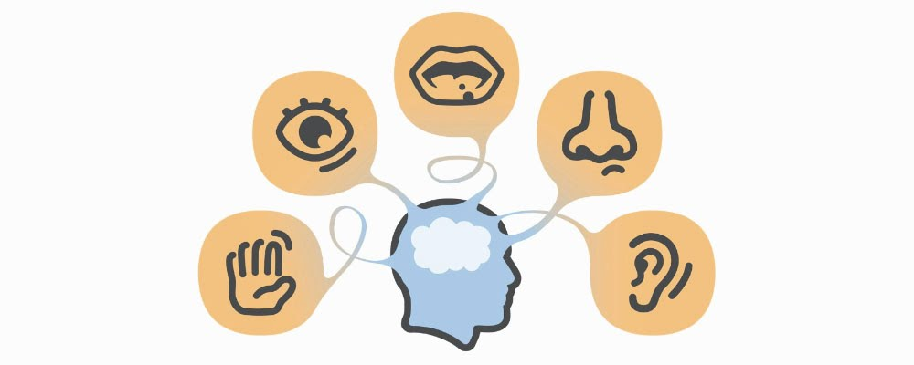

Je omgeving waarnemen
5.1 Biologie voor Jou Leerjaar 1

Slide 2

Welkom
Herhalen
Uitleg
Zijn de leerdoelen gehaald?
Practicum
Huiswerk
Wat gaan we doen?

Slide 3
Leerdoelen
Deze les leer je..
De werking van zintuigen te beschrijven.
Zintuigen te noemen met hun ligging en hun prikkel

Slide 4
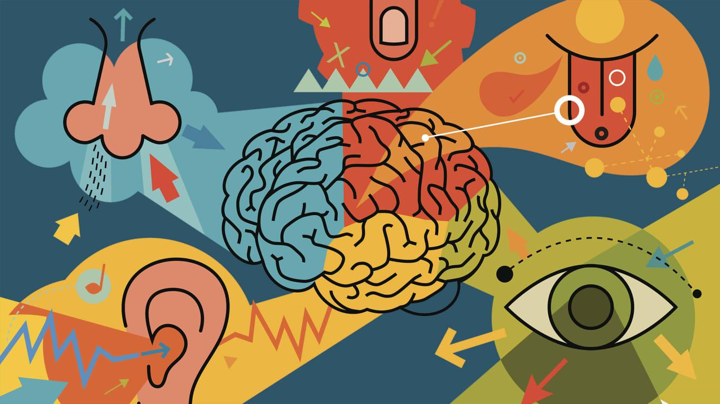

Slide 5
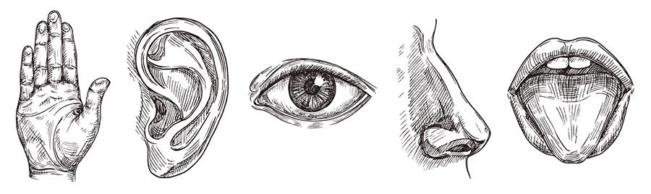
Waarnemen
Waarnemen is het in de gaten hebben wat er om je heen gebeurt.
Hier zijn zintuigen voor nodig (gespecialiseerd orgaan dat een organisme in staat stelt bepaalde prikkels waar te nemen, zintuig specifiek Bestaan uit zintuigcellen).
Prikkel is een invloed uit de omgeving op een organisme. Zintuigcellen zijn cellen in de zintuigen die zijn aangesloten op zenuwen.
Voelen
Horen
Zien
Ruiken
Proeven
Zintuigstelsel

Slide 6
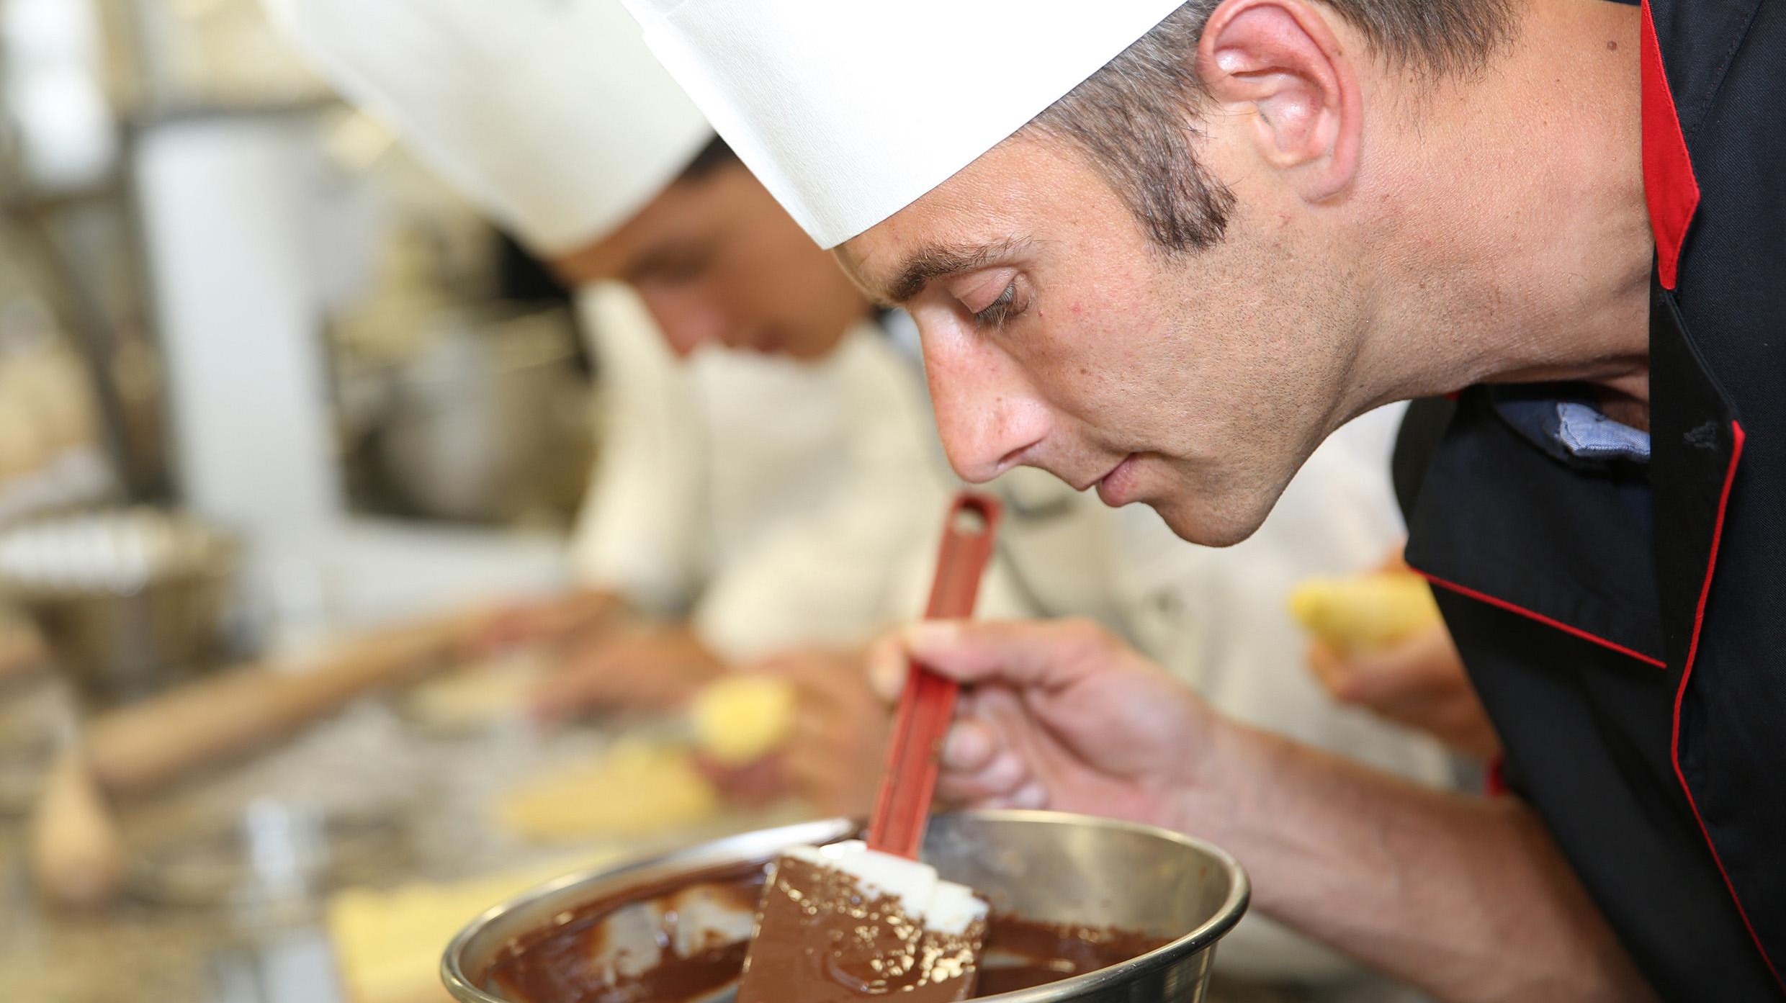

Slide 7
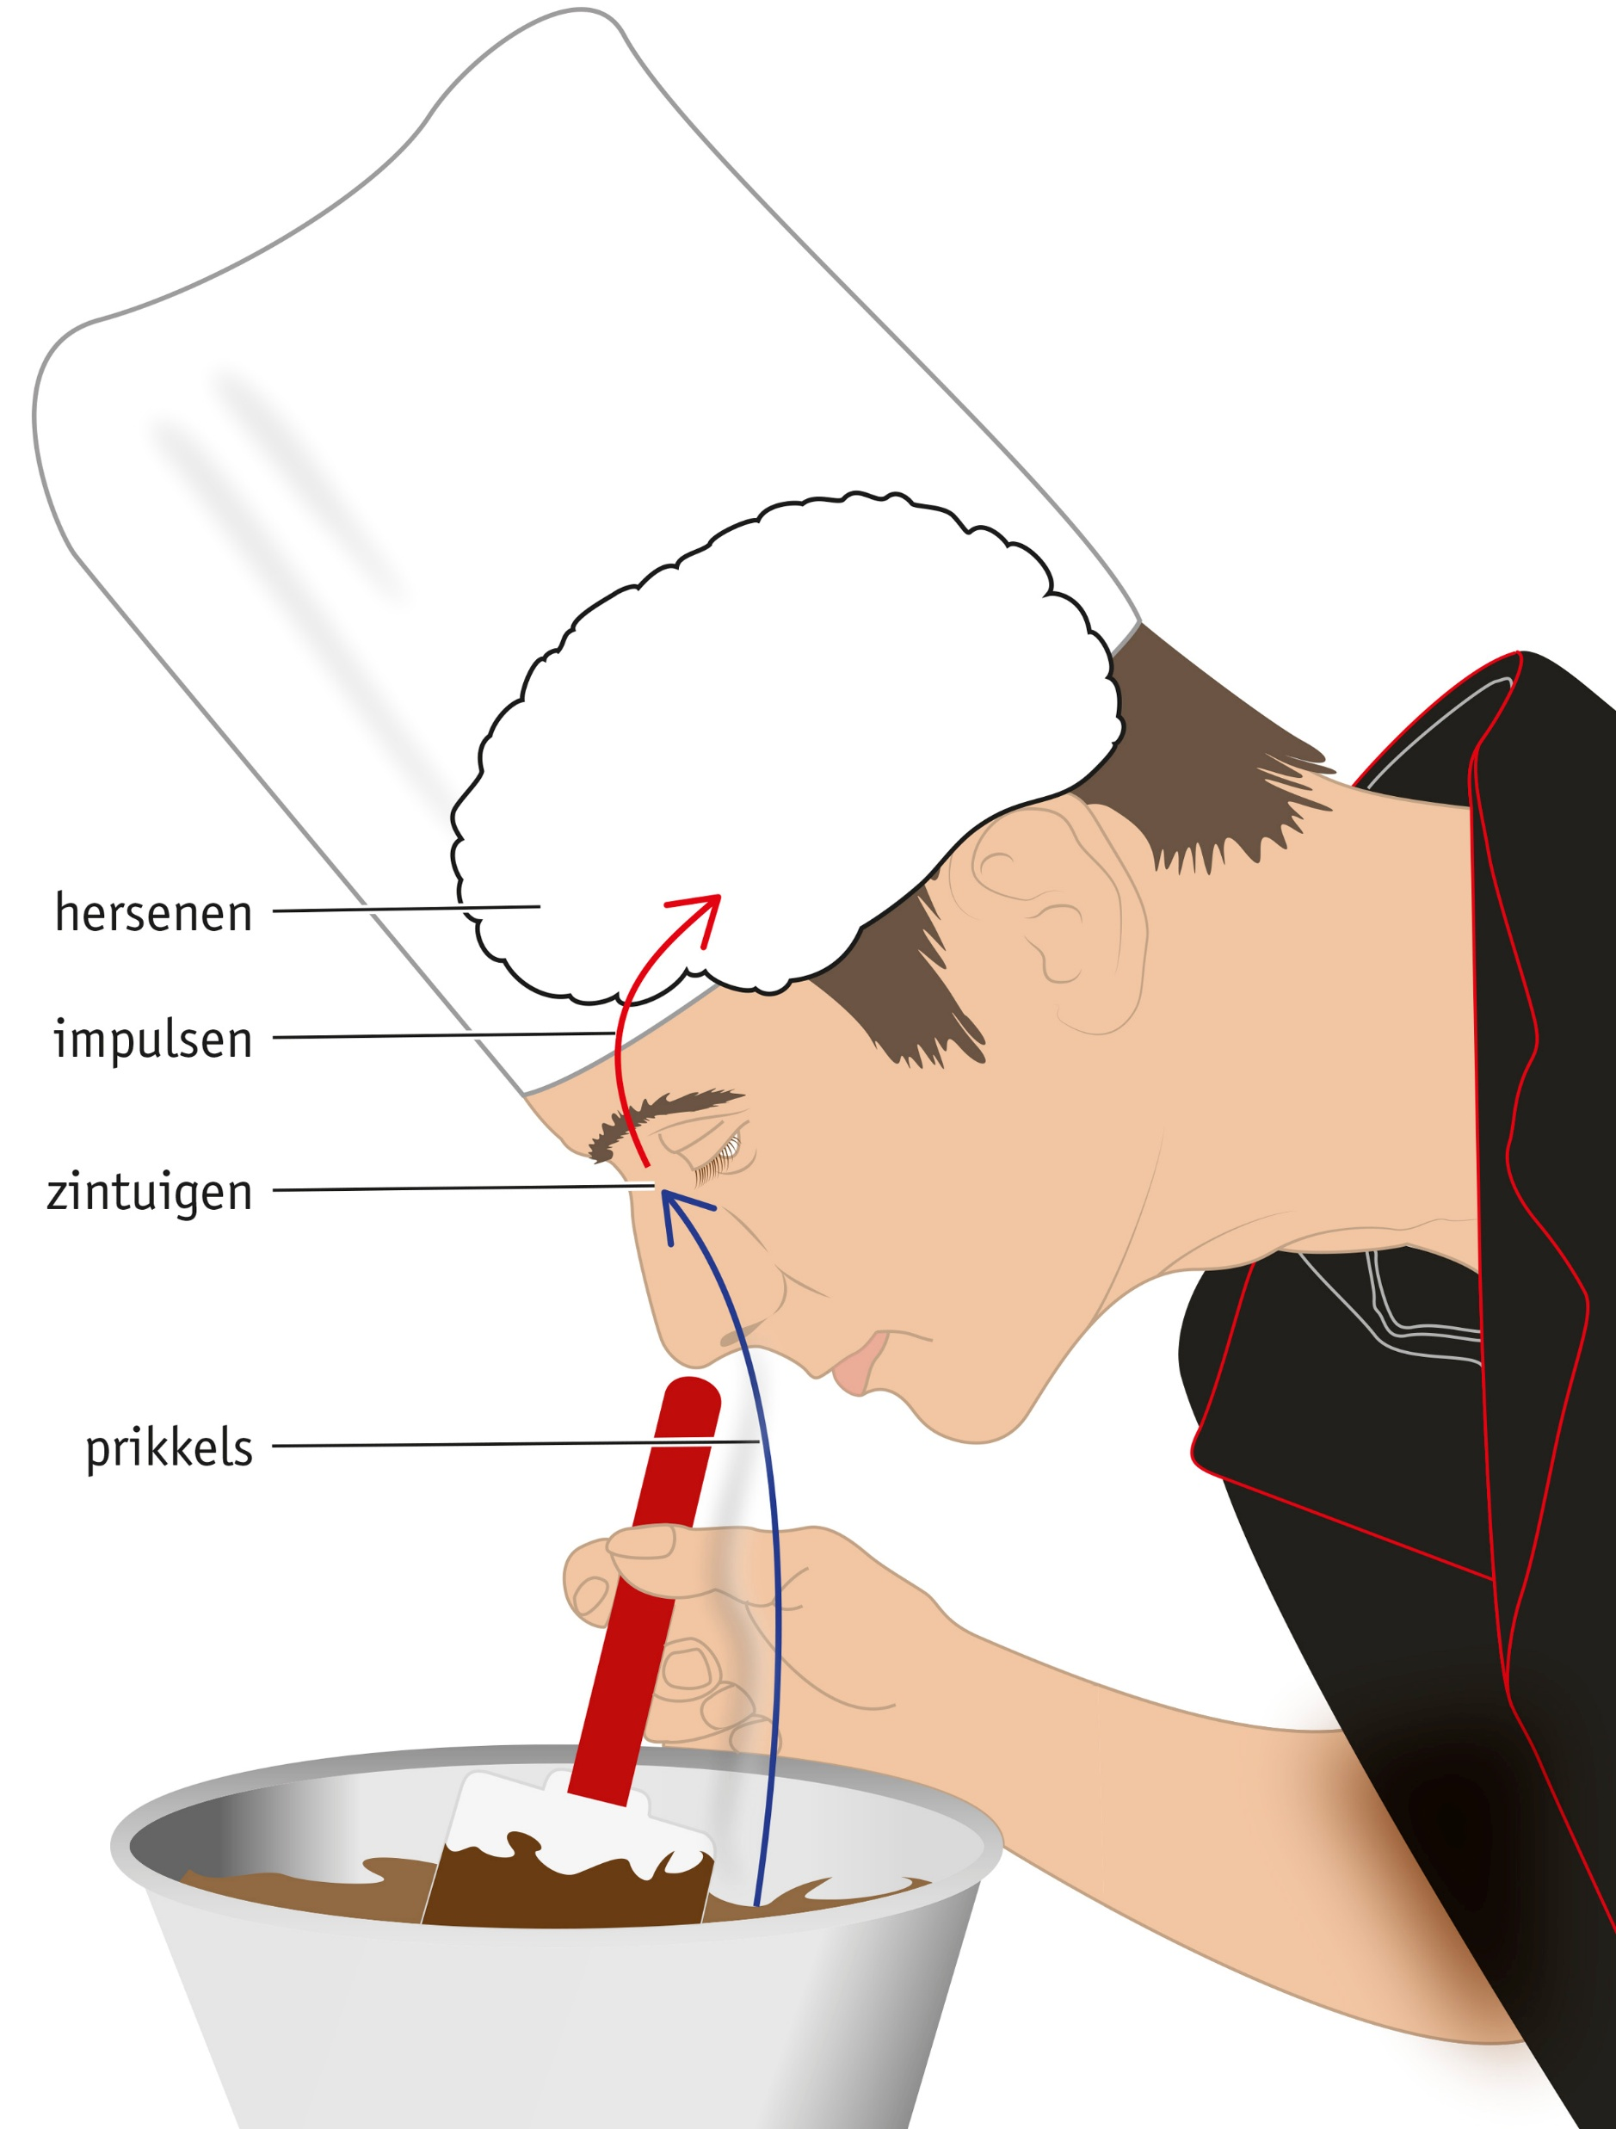


Waarnemen
Je neemt iets waar doordat er prikkels in je zintuigen komen.
Zintuigen zetten prikkels om in impulsen = elektrische seintjes die door je hele lichaam heengaan Impulsen gaan via zenuwen door je lichaam
Wat is in de afbeelding de.. Prikkel: Zintuig dat hierbij wordt gebruikt:
Geur
Reukzintuig

Slide 8

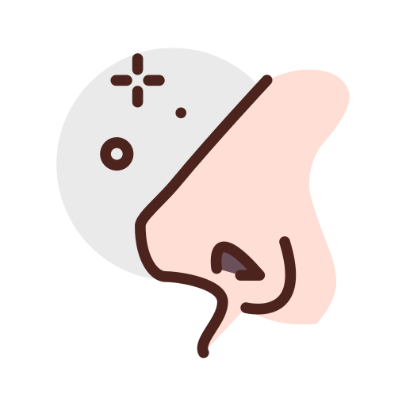




Waarnemen
Prikkel
Reukzintuig
Impuls
Hersenen
Impuls
Spieren (Reactie)

Slide 9
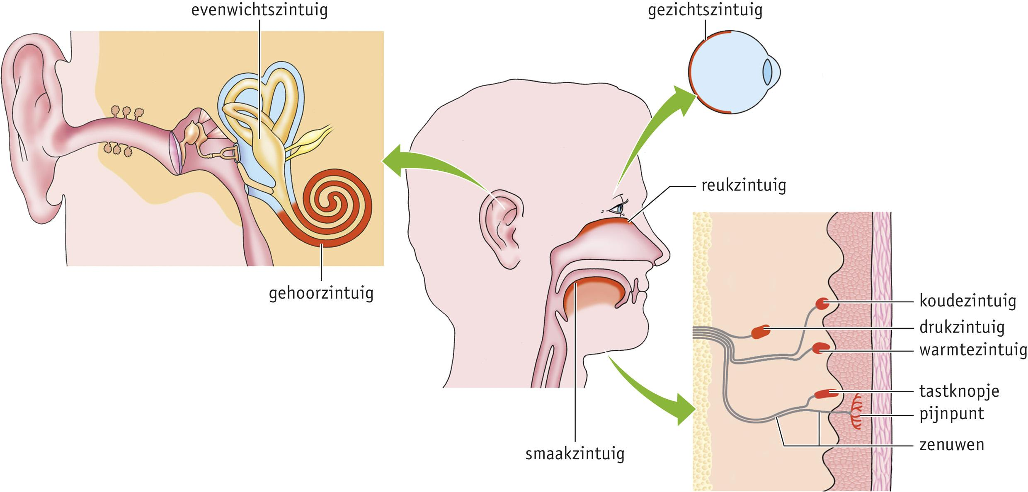
Zingtuigen
Reageert op veranderingen in zwaartekracht
Reageert op licht
Reageert op geuren
Reageert wanneer de huid in aanraking komt met iets wat kouder is
Reageert wanneer er op de huid gedrukt wordt
Reageert wanneer de huid in aanraking komt met iets wat warmer is
Reageert op lichte aanrakingen
Vangt geluidstrillingen op
Reageert op pijn
Reageert op smaken

Slide 10
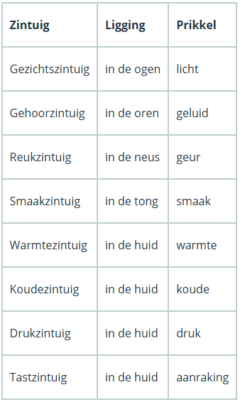
Ligging zintuigen

Slide 11
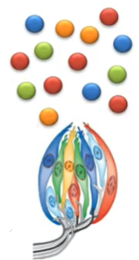
Drempelwaarde
Drempelwaarde: wanneer een prikkel sterk genoeg is, ontstaat er een impuls. Voorbeeld.. Er zijn minimaal 4 ‘smaakbolletjes’ nodig om van de prikkel (smaak) een impuls te maken (drempelwaarde). Welke kleur zintuigcel maakt een impuls? Waarom maken de andere geen impuls?
Rode kleur zintuigcel
Er zijn geen 4 smaakbolletjes voor de andere zintuigcellen om de drempelwaarden te overschrijden De drempelwaarde is niet bereikt.

Slide 12
Leerdoelen
Deze les heb je geleerd..
De werking van zintuigen te beschrijven.
Zintuigen te noemen met hun ligging en hun prikkel

Slide 13



Huiswerk
Tijdens de les
Voorbereiden thuis
ZIJN JE SAMENVATTINGEN IN ORDE?

